Slide 1


Slide 2








Slide 3
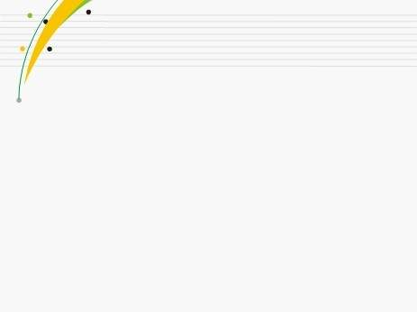


小鹿的玫瑰花

Slide 4

小朋友，你能把课文和字词读准吗？
自己先读读课文，并划记不懂得地方和段落序号吧！

Slide 5

diē wǎn ɡū
跌伤 惋惜 花骨朵
jiàn qué
渐渐地 一瘸一拐

Slide 6


玫
骨
终
瘸
瑰
莹
惋
拐

Slide 7

生
字
玫
瑰
终
瘸
拐
惋
莺
弟
哥
抽
浇
静
躺
谢
渐
微

Slide 8

词 语
玫瑰
花骨朵
终于
惋惜
黄莺
一瘸一拐
浇水
弟弟
哥哥
抽出
静静地
躺在床上
谢谢
微风
渐渐地

Slide 9
课文主要讲了一个
什么故事？
让我们读读课文！

Slide 10

春天到了。小鹿在门前的花坛里，栽了一丛玫瑰。他常常去松土、浇水。玫瑰慢慢地抽出枝条，长出了嫩绿的叶子。

Slide 11

栽了一丛玫瑰。他常常去松土、浇水。
体会到：小鹿很爱玫瑰，他种玫瑰很用心，很辛苦。

Slide 12

过了些日子，玫瑰枝头长出了许多花骨朵儿。小鹿和弟弟一起数了数，总共有三十二个，他们高兴极了。

Slide 13

小鹿和弟弟一起数了数，总共有三十二个，
说明：
小鹿栽花很快乐，有着盼望看见到玫瑰开花的急切心情。

Slide 14

花骨朵渐渐地长大了。就在快要开花的时候，小鹿不小心把脚跌伤了。他只能静静地躺在床上养病。一天，一周，一个月……小鹿终于能下床走路了，他一瘸一拐地来到门外。呀！门前的玫瑰已经长得很高了，可是浓密的绿叶中，一朵花也看不到了。

Slide 15

他只能静静地躺在床上养病。
说明小鹿的心情： 很无奈，很焦急。

Slide 16

呀！门前的玫瑰已经长得很高了，
惊奇

Slide 17

可是浓密的绿叶中，一朵花也看不到了。
失望
？望着一大堆浓密的绿叶，小鹿难过地说：“ 。”

Slide 18
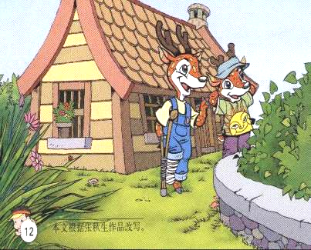
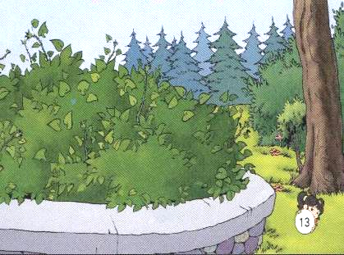
鹿弟弟惋惜地对哥哥说：“这玫瑰你白栽了，一朵花也没看着。”

Slide 19
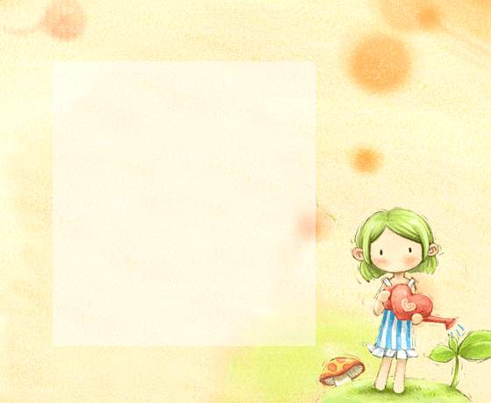
黄莺说：“小鹿，我见过你家那些红玫瑰，可好看了！看着那些花，我就想唱歌。”
小朋友，从这段话里你读懂了黄莺在赞美小鹿的玫瑰怎么样呢？

Slide 20
很美、很好看、很漂亮

Slide 21

一阵微风吹来，说：“小鹿，我闻过你家的玫瑰花，可香了！我带着它的香味，吹过森林，大伙儿都夸我是‘玫瑰香风’呢！”
那微风又在夸小鹿的玫瑰花怎么样呢？

Slide 22



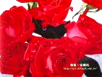



很香

Slide 23

快乐、自豪
小鹿高兴地笑了，说：“原来我栽的玫瑰是红色的，它们很美丽，还散发着香味。谢谢你们告诉了我。”

Slide 24
鹿弟弟也高兴地笑了,说：
“看来，你的玫瑰没有白栽！”

Slide 25
鹿弟弟惋惜地对哥哥说：“这玫瑰花你白栽了，一朵花都没看着。”
鹿弟弟也高兴地笑了，说：“看来，你的玫瑰没有白栽！”

Slide 26


给别人快乐，自己也快乐！
送人玫瑰，手有余香。

Slide 27

快乐是用自己的力量帮助别人，让别人更快乐。
1、贝壳虽死，却把它的美丽留给了整个世界。 ——张笑天
2、黑夜把花悄悄地开放，却让白天享受着芳香。 ——泰戈尔
3、春蚕到死丝方尽，蜡炬成灰泪始干。 ——李商隐
4、落花不是无情物，化作春泥更护花。 ——李商隐

